Slide 1
Investigación científica de alto nivel sobre el uso de PLATAFORMAS LIBRES en el mundo
Ponente 1
Ponente 2
Clausura del Seminario de Plataformas Libres
FES Acatlán
Dra. MariCarmen González -Videgaray 

Slide 2
Tabla de contenido
Tema 1
¿Dónde está la investigación científica de alto nivel?
Tema 2
¿Cómo se compara el desarrollo científico de las plataformas?
¿Cuál fue nuestra estrategia de búsqueda?
Tema 3
Tema 5
¿Qué podemos concluir? ¡Nuevos retos!
Tema 4
¿Qué sugiere la literatura para elegir plataformas?

Slide 3
Introducción
Conocimiento
Frontera del conocimiento
LIBROS
Artículos de investigación en revistas especializadas
Lo Desconocido

Slide 4
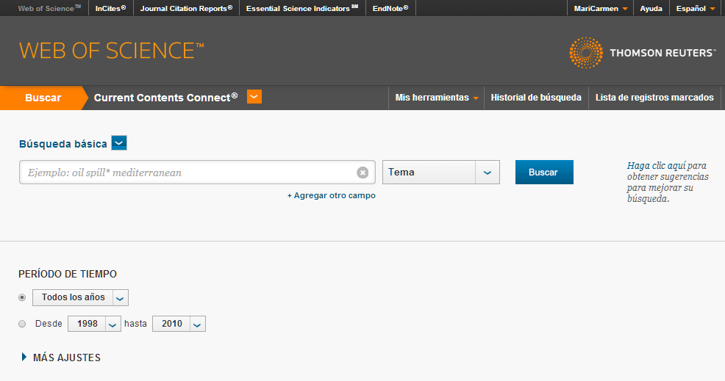
1: Web of Science

Slide 5
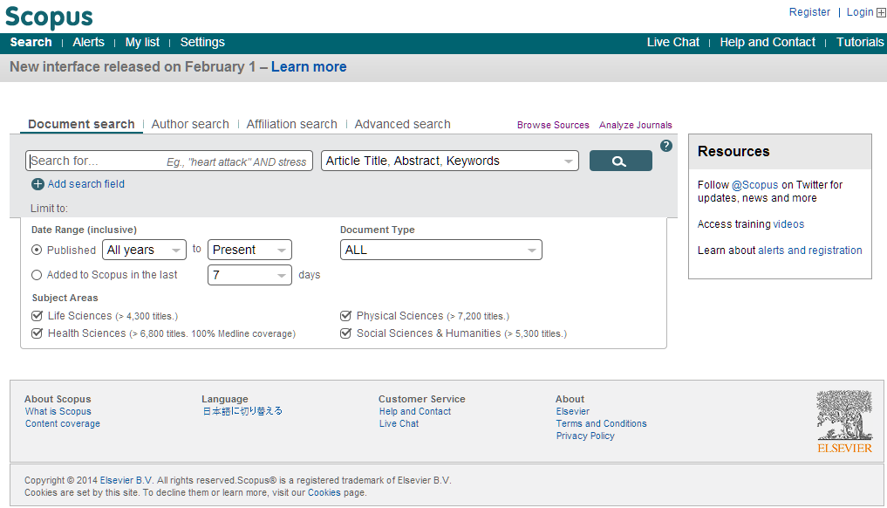
2: Scopus

Slide 6
Perfiles de búsqueda
Sakai AND (vle OR "virtual learning environment" OR "learning management system" OR lms OR "learning environment")
Chamilo
ATutor
Moodle
.lrn AND (learn* OR teach* OR educat*) AND software
OpenMooc
Claroline

Slide 7
Artículos encontrados
Plataforma | Web of Science | Scopus
Moodle | 135 | 1,597
Sakai | 4 | 76
Claroline | 2 | 30
ATutor | 1 | 19
Chamilo | 0 | 2
.LRN | 0 | 0
OpenMOOC | 0 | 0

Slide 8
Artículos sobre Moodle en Scopus, por año

Slide 9
Artículos sobre Moodle en Scopus, por área

Slide 10
Revistas con más publicaciones sobre Moodle, en Scopus

Slide 11
Países con más publicaciones sobre Moodle, en Scopus

Slide 12
Instituciones con más publicaciones de Moodle

Slide 13
Autores con más publicaciones de Moodle, en Scopus

Slide 14
Los 5 artículos más citados en Web of Science

Slide 15
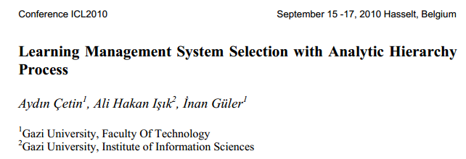
¿Qué sugiere la literatura para elegir plataformas?

Slide 16
López, J., & Ortega, J. Aproximación Pedagógica de las Plataformas Open Source en las Universidades Españolas.

Slide 17
Aberdour, M. (2007). Open Source LMS. Epic.

Slide 18
¿Qué aprendimos?
¿Moodle… sigue siendo el rey?
Su “ecosistema” se enriquece.
Muchas personas lo estudian.
Debemos participar en esta discusión mundial.
Seguir evaluando plataformas de manera permanente.
¡Excelente iniciativa este Seminario!

Slide 19
¿Qué sigue?

Slide 20
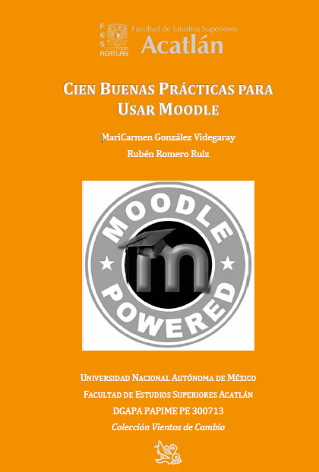
Libros sobre el tema…

Slide 21
¡Gracias!
Dra. MariCarmen González Videgaray  mcgv@unam.mx

